Slide 1



Ευφυΐα Κυβερνοαπειλής στο ενεργειακό δίκτυο - Cyber Threat Intelligence in the Energy Network
CSP006
Παρουσιαση απΟ:

Slide 2


Slide 3


Cyber Threat Intelligence in the Energy Network – Επισκόπηση μαθήματος
Ο1.
Θεμέλια του Cyber Threat Intelligence (CTI) - Ταξινόμηση, κύκλος ζωής, έλεγχοι ασφαλείας και πρότυπα
Ο2.
Μοντελοποίηση και Ανάλυση Απειλών στο Ενεργειακό Δίκτυο
Ο3.
Πηγές και συλλογή ενεργειακών δεδομένων
Ο4.
Ανάλυση και Επεξεργασία Ενεργειακών Δεδομένων
Ο5.
Παράγοντες απειλής και τακτικές στο ενεργειακό δίκτυο
Ο6.
Τεχνικές Αξιολόγησης Τρωτών Σημείων
Ο7.
Ανταλλαγή πληροφοριών, διάδοση, επικοινωνία και εφαρμογή πληροφοριών για απειλές στον κυβερνοχώρο
Ο8.
Ανίχνευση ανωμαλιών στο ενεργειακό δίκτυο
Ο9.
Πρακτική μοντελοποίηση απειλών και διερεύνηση ασφάλειας

Slide 4

Περίγραμμα Εκπαίδευσης:
Ημέρα-2
Topic-02: Μοντελοποίηση και Ανάλυση Απειλών στο Ενεργειακό Δίκτυο
Εισαγωγή στη μοντελοποίηση απειλών
Τοπίο απειλών στο ενεργειακό δίκτυο
Ανάλυση επιπτώσεων
Ανάπτυξη μοντέλων απειλών για ενεργειακές υποδομές
Στρατηγικές μετριασμού

Slide 5
Περίγραμμα Εκπαίδευσης:
Ημέρα-2
Topic-02: Μοντελοποίηση και Ανάλυση Απειλών στο Ενεργειακό Δίκτυο
Εισαγωγή στη μοντελοποίηση απειλών
Τοπίο απειλών στο ενεργειακό δίκτυο
Ανάλυση επιπτώσεων
Ανάπτυξη μοντέλων απειλών για ενεργειακές υποδομές
Στρατηγικές μετριασμού

Slide 6



02_1: Εισαγωγή στη Μοντελοποίηση Απειλών
ΑΝΑΓΝΩΡΙΖΩ
ΕΚΤΙΜΩ
ΜΕΤΡΙΑΖΩ
Προσδιορίστε όλα τα περιουσιακά στοιχεία που μπορούν ενδεχομένως να αποτελέσουν στόχο απειλών
Αξιολογήστε τα τρωτά σημεία, προσδιορίστε τις απειλές που μπορούν να τα εκμεταλλευτούν και ποσοτικοποιήστε τις επιπτώσεις
Καθορισμός αντίμετρων ή διασφαλίσεων για την προστασία των περιουσιακών στοιχείων από τις απειλές

Slide 7

02_1: Εισαγωγή στη Μοντελοποίηση Απειλών
Κατανόηση της έννοιας και της σημασίας
Ορισμός: Η μοντελοποίηση απειλών είναι μια προληπτική και συστηματική προσέγγιση για τον εντοπισμό, την αξιολόγηση και τον μετριασμό πιθανών απειλών στον κυβερνοχώρο σε ένα σύστημα, δίκτυο ή εφαρμογή.
Σημασία:
  Στόχος του είναι να προβλέψει πιθανούς φορείς επίθεσης, τρωτά σημεία και επιπτώσεις στη στάση ασφαλείας του οργανισμού.
  Με την ολοκληρωμένη κατανόηση των πιθανών απειλών, οι οργανισμοί μπορούν να εφαρμόσουν αποτελεσματικούς ελέγχους ασφαλείας και στρατηγικές μετριασμού για να ενισχύσουν την άμυνά τους.

Slide 8
02_1: Εισαγωγή στη Μοντελοποίηση Απειλών
Κατανόηση της έννοιας και της σημασίας
Μελέτη περίπτωσης: Smart Grid Infrastructure – εφαρμογή μοντελοποίησης απειλών για την ενίσχυση της ανθεκτικότητας και της ασφάλειας των υποδομών ζωτικής σημασίας έναντι εξελισσόμενων απειλών
  Προσδιορίστε τα στοιχεία:
    Έξυπνοι μετρητές: συσκευές εγκατεστημένες στις εγκαταστάσεις των καταναλωτών για την παρακολούθηση της χρήσης ηλεκτρικής ενέργειας σε πραγματικό χρόνο
    Συστήματα ελέγχου: κεντρικά συστήματα για τη διαχείριση της παραγωγής, διανομής και τιμολόγησης ενέργειας
    Δίκτυα επικοινωνιών: υποδομή που διευκολύνει την ανταλλαγή δεδομένων μεταξύ των στοιχείων του οικοσυστήματος
    Συστήματα αποθήκευσης: συσσωρευτές που χρησιμοποιούνται για την αποθήκευση πλεονάζουσας ενέργειας που παράγεται από ανανεώσιμες πηγές ενέργειας
  Ανάλυση απειλών:
    Μη εξουσιοδοτημένη πρόσβαση: χάκερ που αποκτούν μη εξουσιοδοτημένη πρόσβαση σε έξυπνους μετρητές ή συστήματα ελέγχου, ενδεχομένως χειραγωγώντας δεδομένα κατανάλωσης ενέργειας ή διακόπτοντας τις λειτουργίες του δικτύου
    Παραποίηση δεδομένων: χειραγώγηση δεδομένων που διαβιβάζονται μεταξύ έξυπνων μετρητών και συστημάτων ελέγχου, η οποία οδηγεί σε ανακριβή τιμολόγηση ή εκμετάλλευση τρωτών σημείων στις πλατφόρμες εμπορίας ενέργειας
    Κίνδυνοι εφοδιαστικής αλυσίδας: παραβίαση εξαρτημάτων ή λογισμικού που λαμβάνονται από τρίτους προμηθευτές, με αποτέλεσμα τρωτά σημεία σε συσκευές έξυπνου δικτύου ή συστήματα ελέγχου
    Κατασκοπεία στον κυβερνοχώρο: κλοπή ευαίσθητων πληροφοριών που σχετίζονται με λειτουργίες ενεργειακών υποδομών, δεδομένα πελατών ή πνευματική ιδιοκτησία, θέτοντας σε κίνδυνο την εθνική ασφάλεια και το ανταγωνιστικό πλεονέκτημα

Slide 9
02_1: Εισαγωγή στη Μοντελοποίηση Απειλών
Κατανόηση της έννοιας και της σημασίας
Μελέτη περίπτωσης: Smart Grid Infrastructure
  Αξιολογήστε τα τρωτά σημεία:
    Μη ασφαλή πρωτόκολλα επικοινωνίας: αδύναμη κρυπτογράφηση ή έλλειψη μηχανισμών ελέγχου ταυτότητας στα πρωτόκολλα επικοινωνίας που χρησιμοποιούνται από έξυπνους μετρητές και συστήματα ελέγχου.
    Συστήματα παλαιού τύπου: χρήση παρωχημένων ή μη υποστηριζόμενων στοιχείων λογισμικού και υλικού σε υποδομές ζωτικής σημασίας, ευάλωτα σε γνωστά τρωτά σημεία και εκμεταλλεύσεις.
    Εσωτερικές απειλές: κακόβουλες ή αμελείς ενέργειες υπαλλήλων ή εργολάβων με προνομιακή πρόσβαση σε υποδομές ενεργειακών δικτύων.
    Διασυνδεδεμένα συστήματα: εξαρτήσεις μεταξύ διαφορετικών συνιστωσών του ενεργειακού δικτύου, δημιουργώντας πιθανές οδούς για τους επιτιθέμενους να διαδώσουν απειλές και να διαταράξουν τις λειτουργίες.
  Ποσοτικοποιήστε τις επιπτώσεις:
    Οικονομικές απώλειες: διαταραχή του ενεργειακού εφοδιασμού που οδηγεί σε απώλεια εσόδων για τους παρόχους υπηρεσιών κοινής ωφέλειας, πρόστιμα για μη συμμόρφωση με συμφωνίες επιπέδου υπηρεσιών και δαπάνες που συνδέονται με την αποκατάσταση και τις νομικές διαδικασίες.
    Λειτουργικές διαταραχές: διακοπές υπηρεσιών που επηρεάζουν τους οικιακούς, εμπορικούς και βιομηχανικούς καταναλωτές, οδηγώντας σε απώλειες παραγωγικότητας, ζημιές στον εξοπλισμό και αρνητική αντίληψη του κοινού.
    Κίνδυνοι για την ασφάλεια: διακυβεύεται η ακεραιότητα των ενεργειακών υποδομών που θέτουν σε κίνδυνο τη δημόσια ασφάλεια, περιβαλλοντική ζημία και πιθανή απώλεια ζωής σε ακραία σενάρια.

Slide 10
02_1: Εισαγωγή στη Μοντελοποίηση Απειλών
Κατανόηση της έννοιας και της σημασίας
Μελέτη περίπτωσης: Smart Grid Infrastructure
  Ανάπτυξη στρατηγικών μετριασμού:
    Εφαρμόστε ισχυρό έλεγχο ταυτότητας: εφαρμόστε έλεγχο ταυτότητας πολλαπλών παραγόντων για πρόσβαση σε συστήματα ελέγχου και συσκευές έξυπνου δικτύου, με τακτικές ενημερώσεις κωδικών πρόσβασης και πολιτικές ελέγχου πρόσβασης.
    Κρυπτογράφηση και ακεραιότητα δεδομένων: κρυπτογράφηση της μετάδοσης δεδομένων μεταξύ έξυπνων μετρητών και συστημάτων ελέγχου χρησιμοποιώντας τυποποιημένους αλγόριθμους και πρωτόκολλα κρυπτογράφησης για την πρόληψη της παραβίασης και της υποκλοπής.
    Διαχείριση ενημερώσεων κώδικα: καθιερώστε μια ισχυρή διαδικασία διαχείρισης ενημερώσεων κώδικα για την άμεση εφαρμογή ενημερώσεων ασφαλείας και ενημερώσεων κώδικα για την αντιμετώπιση γνωστών τρωτών σημείων σε στοιχεία λογισμικού και υλικού.
    Εκπαίδευση εργαζομένων: Παροχή ολοκληρωμένης εκπαίδευσης στον κυβερνοχώρο για υπαλλήλους και εργολάβους για την ευαισθητοποίηση σχετικά με τις βέλτιστες πρακτικές ασφάλειας, τις τεχνικές κοινωνικής μηχανικής και τις διαδικασίες αντιμετώπισης περιστατικών.
    Μέτρα φυσικής ασφάλειας: ανάπτυξη φυσικών ελέγχων ασφαλείας, όπως κάμερες παρακολούθησης, έλεγχοι πρόσβασης και περιμετρική περίφραξη, για την προστασία κρίσιμων στοιχείων υποδομής από μη εξουσιοδοτημένη πρόσβαση και φυσικές επιθέσεις.

Slide 11
Περίγραμμα Εκπαίδευσης:
Ημέρα-2
Topic-02: Μοντελοποίηση και Ανάλυση Απειλών στο Ενεργειακό Δίκτυο
Εισαγωγή στη μοντελοποίηση απειλών
Τοπίο απειλών στο ενεργειακό δίκτυο
Ανάλυση επιπτώσεων
Ανάπτυξη μοντέλων απειλών για ενεργειακές υποδομές
Στρατηγικές μετριασμού

Slide 12
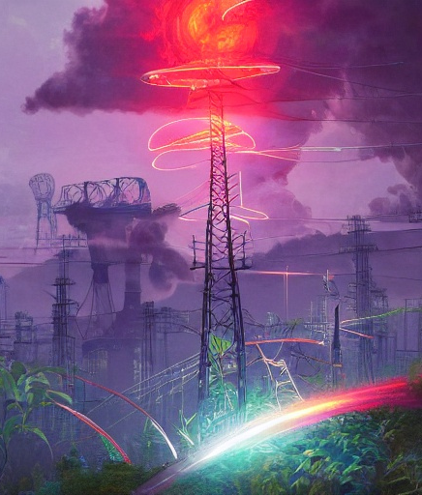
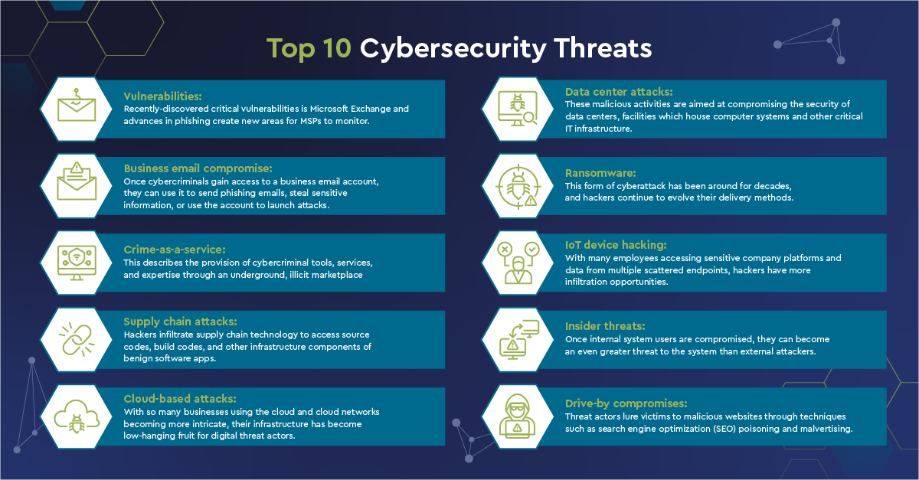
02_2: Τοπίο Απειλών στο Ενεργειακό Δίκτυο
Κατανόηση των απειλών στον κυβερνοχώρο που αντιμετωπίζουν οι ενεργειακές υποδομές
Πηγή: https://www.connectwise.com/blog/ την ασφάλεια στον κυβερνοχώρο / κοινές απειλές και επιθέσεις

Slide 13
02_2: Τοπίο Απειλών στο Ενεργειακό Δίκτυο
Κατανόηση των απειλών στον κυβερνοχώρο που αντιμετωπίζουν οι ενεργειακές υποδομές
Παραδείγματα τύπων απειλών:
  Ευπάθειες
  Ορισμένες απειλές αποσκοπούν στην εκμετάλλευση τρωτών σημείων σε συνδεδεμένες συσκευές για να θέσουν σε κίνδυνο τη λειτουργικότητά τους, να αποκτήσουν μη εξουσιοδοτημένη πρόσβαση σε δίκτυα και να ξεκινήσουν επιθέσεις στον κυβερνοχώρο σε ενεργειακά συστήματα.
  Τα τρωτά σημεία των IoT ενέχουν σημαντικούς κινδύνους για τις ενεργειακές υποδομές λόγω του πολλαπλασιασμού των διασυνδεδεμένων συσκευών και της ενσωμάτωσής τους σε κρίσιμες λειτουργίες και συστήματα ελέγχου.
  Μη ασφαλής έλεγχος ταυτότητας και εξουσιοδότηση: πολλές συσκευές IoT δεν διαθέτουν ισχυρούς μηχανισμούς ελέγχου ταυτότητας, βασιζόμενες σε προεπιλεγμένα διαπιστευτήρια ή αδύναμους κωδικούς πρόσβασης που είναι εύκολα μαντέψιμοι ή επιρρεπείς σε επιθέσεις ωμής βίας. Ο μη ασφαλής έλεγχος ταυτότητας επιτρέπει στους εισβολείς να αποκτήσουν μη εξουσιοδοτημένη πρόσβαση σε συσκευές IoT, συστήματα ελέγχου, ή υποδομή δικτύου.
  Έλλειψη κρυπτογράφησης: Οι συσκευές IoT ενδέχεται να μεταδίδουν δεδομένα μέσω μη κρυπτογραφημένων καναλιών, εκθέτοντας ευαίσθητες πληροφορίες σε υποκλοπή ή παραβίαση από υποκλοπές. Η απουσία μηχανισμών κρυπτογράφησης αφήνει τις επικοινωνίες IoT ευάλωτες σε επιθέσεις man-in-the-middle, εξαγωγή δεδομένων, ή μη εξουσιοδοτημένη χειραγώγηση δεδομένων.
  Ξεπερασμένο firmware και λογισμικό: Οι συσκευές IoT συχνά εκτελούν ξεπερασμένες ή μη υποστηριζόμενες εκδόσεις υλικολογισμικού και λογισμικού, καθιστώντας τις ευάλωτες σε γνωστά τρωτά σημεία και εκμεταλλεύσεις. Οι επιτιθέμενοι μπορούν να εκμεταλλευτούν μη επιδιορθωμένες συσκευές για να αποκτήσουν τον έλεγχο των δικτύων IoT, να εισάγουν ωφέλιμα φορτία κακόβουλου λογισμικού ή να ξεκινήσουν επιθέσεις άρνησης υπηρεσίας.
  Οι μολύνσεις από κακόβουλο λογισμικό σε συσκευές IoT μπορούν να αποσπάσουν ευαίσθητα δεδομένα από ενεργειακά συστήματα, συμπεριλαμβανομένων λειτουργικών δεδομένων, πληροφορίες πελατών, ή πνευματική ιδιοκτησία. Οι επιτιθέμενοι μπορούν να κλέψουν ιδιοκτησιακές πληροφορίες για κατασκοπεία, οικονομικό κέρδος ή εκβιασμό, θέτοντας σε κίνδυνο την εμπιστευτικότητα και την ακεραιότητα των δεδομένων των ενεργειακών εταιρειών.

Slide 14
02_2: Τοπίο Απειλών στο Ενεργειακό Δίκτυο
Κατανόηση των απειλών στον κυβερνοχώρο που αντιμετωπίζουν οι ενεργειακές υποδομές
Παραδείγματα τύπων απειλών:
  Παραβίαση επαγγελματικού ηλεκτρονικού ταχυδρομείου: κακόβουλο λογισμικό
  Ευρεία κατηγορία προγραμμάτων λογισμικού που έχουν σχεδιαστεί για διείσδυση, ζημιά ή απόκτηση μη εξουσιοδοτημένης πρόσβασης σε συστήματα και δίκτυα υπολογιστών.
  Το κακόβουλο λογισμικό μπορεί να διαταράξει τις λειτουργίες, να κλέψει ευαίσθητες πληροφορίες και να προκαλέσει οικονομική ζημιά και ζημιά στη φήμη των εταιρειών.
  Παραδείγματα: ιοί (κακόβουλα προγράμματα που συνδέονται με νόμιμα αρχεία ή προγράμματα και αναπαράγονται όταν εκτελούνται), ιοί τύπου worm (αυτοαναπαραγόμενο κακόβουλο λογισμικό που εξαπλώνεται σε δίκτυα χωρίς να απαιτείται αλληλεπίδραση του χρήστη) και trojans (κακόβουλο λογισμικό μεταμφιεσμένο σε νόμιμο λογισμικό ή αρχεία για να εξαπατήσει τους χρήστες να τα εγκαταστήσουν).
  Οι ιοί που στοχεύουν ενεργειακά συστήματα μπορούν να καταστρέψουν ή να διαγράψουν κρίσιμα αρχεία, να διαταράξουν τις λειτουργίες και να θέσουν σε κίνδυνο την ακεραιότητα των συστημάτων ελέγχου.
  Τα σκουλήκια μπορούν να εξαπλωθούν γρήγορα μέσω ενεργειακών δικτύων, μολύνοντας τα συστήματα ελέγχου και διακόπτοντας την επικοινωνία μεταξύ συσκευών. Μπορούν να υπερφορτώσουν το εύρος ζώνης δικτύου, να υποβαθμίσουν την απόδοση του συστήματος και να διευκολύνουν τη μη εξουσιοδοτημένη πρόσβαση σε ευαίσθητες πληροφορίες.
  Οι Trojans που στοχεύουν ενεργειακά συστήματα μπορούν να διεισδύσουν σε συστήματα ελέγχου, να αποσπάσουν ευαίσθητα δεδομένα και να παρέχουν μη εξουσιοδοτημένη πρόσβαση σε επιτιθέμενους.
Παραβίαση επαγγελματικού ηλεκτρονικού ταχυδρομείου: ransomware
  Τύπος κακόβουλης επίθεσης στον κυβερνοχώρο στην οποία οι επιτιθέμενοι κρυπτογραφούν αρχεία ή κλειδώνουν την πρόσβαση σε συστήματα υπολογιστών και απαιτούν πληρωμή λύτρων σε αντάλλαγμα για την αποκατάσταση της πρόσβασης.
  Μπορεί να παραδοθεί μέσω διαφόρων φορέων, συμπεριλαμβανομένων κακόβουλων συνημμένων ηλεκτρονικού ταχυδρομείου, παραβιασμένων ιστότοπων, κιτ εκμετάλλευσης ή τρωτών σημείων πρωτοκόλλου απομακρυσμένης επιφάνειας εργασίας (RDP).
  Μόλις εκτελεστεί, το ransomware κρυπτογραφεί αρχεία στο σύστημα του θύματος και εμφανίζει μια σημείωση λύτρων, δίνοντας οδηγίες στο θύμα σχετικά με τον τρόπο πληρωμής των λύτρων για να ανακτήσει την πρόσβαση στα δεδομένα ή τα συστήματά του.
  Οι επιτιθέμενοι μπορεί να στοχεύσουν συστήματα διαχείρισης ενέργειας, δίκτυα επιχειρησιακής τεχνολογίας (OT) ή συστήματα εποπτικού ελέγχου και απόκτησης δεδομένων (SCADA), διαταράσσοντας τις διαδικασίες παραγωγής, διανομής ή μεταφοράς ενέργειας.

Slide 15
02_2: Τοπίο Απειλών στο Ενεργειακό Δίκτυο
Κατανόηση των απειλών στον κυβερνοχώρο που αντιμετωπίζουν οι ενεργειακές υποδομές
Παραδείγματα τύπων απειλών:
  Συμβιβασμός επαγγελματικού ηλεκτρονικού ταχυδρομείου: pishing
  Μορφή επίθεσης στον κυβερνοχώρο στην οποία οι επιτιθέμενοι χρησιμοποιούν παραπλανητικά μηνύματα ηλεκτρονικού ταχυδρομείου, μηνύματα κειμένου ή άλλες μεθόδους επικοινωνίας για να εξαπατήσουν άτομα να παράσχουν ευαίσθητες πληροφορίες, όπως διαπιστευτήρια σύνδεσης, προσωπικά στοιχεία ή οικονομικά δεδομένα.
  Συνήθως περιλαμβάνουν την πλαστοπροσωπία νόμιμων οντοτήτων, όπως πάροχοι ενέργειας, κυβερνητικές υπηρεσίες ή αξιόπιστοι οργανισμοί, για να εξαπατήσουν τους παραλήπτες ώστε να προβούν σε ενέργειες, όπως κλικ σε κακόβουλους συνδέσμους, λήψη μολυσμένων συνημμένων ή αποκάλυψη εμπιστευτικών πληροφοριών.
  Οι επιτιθέμενοι συχνά χρησιμοποιούν τεχνικές κοινωνικής μηχανικής για να εκμεταλλευτούν τα ανθρώπινα τρωτά σημεία, να χειραγωγήσουν τα συναισθήματα και να παρακινήσουν τους παραλήπτες να αποκαλύψουν ευαίσθητες πληροφορίες ή να εκτελέσουν ενέργειες που ωφελούν τους επιτιθέμενους.
  Οι επιτιθέμενοι ενδέχεται να πλαστοπροσωπούν παρόχους υπηρεσιών κοινής ωφέλειας και να στέλνουν δόλια μηνύματα ηλεκτρονικού ταχυδρομείου ζητώντας διαπιστευτήρια σύνδεσης ή προσωπικές πληροφορίες από υπαλλήλους υπεύθυνους για τη διαχείριση συστημάτων ελέγχου ή την πρόσβαση σε ευαίσθητα δεδομένα.
  Το Pishing μπορεί επίσης να στοχεύσει πελάτες ή καταναλωτές ενεργειακών υπηρεσιών, προσπαθώντας να τους εξαπατήσει ώστε να αποκαλύψουν προσωπικές πληροφορίες, οικονομικά στοιχεία ή διαπιστευτήρια λογαριασμού. Για παράδειγμα, οι επιτιθέμενοι ενδέχεται να στείλουν ψεύτικα μηνύματα ηλεκτρονικού ταχυδρομείου ή μηνύματα κειμένου που ισχυρίζονται ότι προσφέρουν επιστροφές χρημάτων, εκπτώσεις ή επείγουσες ειδοποιήσεις σχετικά με λογαριασμούς ενέργειας, προτρέποντας τους παραλήπτες να κάνουν κλικ σε κακόβουλους συνδέσμους ή να παράσχουν ευαίσθητες πληροφορίες.

Slide 16



02_2: Τοπίο Απειλών στο Ενεργειακό Δίκτυο
Κατανόηση των απειλών στον κυβερνοχώρο που αντιμετωπίζουν οι ενεργειακές υποδομές
Παραδείγματα τύπων απειλών:
  Εσωτερικές απειλές:
  Κίνδυνοι που δημιουργούνται από άτομα εντός ενός οργανισμού που έχουν πρόσβαση σε ευαίσθητες πληροφορίες, συστήματα ή δίκτυα και ενδέχεται σκόπιμα ή ακούσια να κάνουν κατάχρηση των προνομίων τους για να θέσουν σε κίνδυνο την ασφάλεια, να κλέψουν δεδομένα ή να διαταράξουν τις λειτουργίες.
  Οι εσωτερικές απειλές μπορεί να προκύψουν από υπαλλήλους, εργολάβους ή τρίτους προμηθευτές με νόμιμη πρόσβαση σε κρίσιμα συστήματα και ενέχουν σημαντικούς κινδύνους για τα ενεργειακά συστήματα λόγω της πιθανότητας κατάχρησης εκ των έσω, δολιοφθοράς ή αμέλειας.
  Κακόβουλα άτομα με πρόσβαση σε συστήματα SCADA ή συστήματα διαχείρισης ενέργειας ενδέχεται να αλλοιώσουν ρυθμίσεις, να τροποποιήσουν διαμορφώσεις ή να εισάγουν κακόβουλο κώδικα, οδηγώντας σε βλάβες εξοπλισμού, διακοπές ρεύματος ή κινδύνους για την ασφάλεια.
Κακόβουλος
Αμελής
Παραβιασμένος
Εργαζόμενοι ή εργολάβοι που κάνουν σκόπιμη κατάχρηση των προνομίων πρόσβασής τους για να κλέψουν ευαίσθητες πληροφορίες, να σαμποτάρουν συστήματα ή να διαταράξουν τις λειτουργίες
Υπάλληλοι, εργολάβοι ή τρίτοι προμηθευτές που θέτουν ακούσια σε κίνδυνο την ασφάλεια λόγω απρόσεκτης ή αμελούς συμπεριφοράς
Άτομα των οποίων τα διαπιστευτήρια ή τα προνόμια έχουν παραβιαστεί από εξωτερικούς παράγοντες απειλής μέσω, π.χ., επιθέσεων ηλεκτρονικού ψαρέματος (phishing) ή κλοπής διαπιστευτηρίων

Slide 17
Περίγραμμα Εκπαίδευση:
Ημέρα-2
Topic-02: Μοντελοποίηση και Ανάλυση Απειλών στο Ενεργειακό Δίκτυο
Εισαγωγή στη μοντελοποίηση απειλών
Τοπίο απειλών στο ενεργειακό δίκτυο
Ανάλυση επιπτώσεων
Ανάπτυξη μοντέλων απειλών για ενεργειακές υποδομές
Στρατηγικές μετριασμού

Slide 18
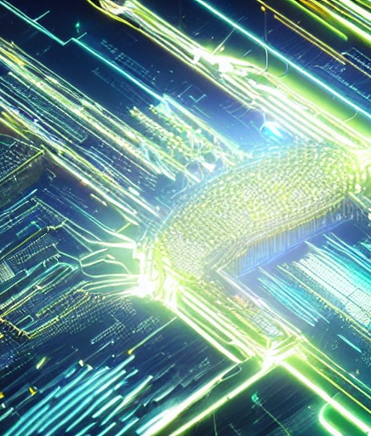
02_3: Ανάλυση επιπτώσεων
Τύποι επιπτώσεων
Είναι ζωτικής σημασίας η διενέργεια ανάλυσης επιπτώσεων για την αξιολόγηση των συνεπειών των επιθέσεων στον κυβερνοχώρο, τον μετριασμό των κινδύνων και την ενίσχυση της ανθεκτικότητας των ενεργειακών υποδομών.
Τύποι επιπτώσεων:
  Επιχειρησιακές επιπτώσεις: διαταραχή ή υποβάθμιση των λειτουργιών του ενεργειακού συστήματος, συμπεριλαμβανομένης της παραγωγής, διανομής και μεταφοράς ηλεκτρικής ενέργειας.
  Οικονομικές επιπτώσεις: οικονομικές απώλειες που προκύπτουν ως αποτέλεσμα επιθέσεων στον κυβερνοχώρο, συμπεριλαμβανομένων των απωλειών εσόδων, του κόστους αποκατάστασης και των κανονιστικών προστίμων.
  Αντίκτυπος στη φήμη: ζημία στη φήμη και την αξιοπιστία των εταιρειών ενέργειας λόγω της αντίληψης του κοινού για συμβάντα ασφάλειας και παραβιάσεις δεδομένων.
  Ασφάλεια και περιβαλλοντικές επιπτώσεις: κίνδυνοι για τη δημόσια ασφάλεια, περιβαλλοντικές ζημίες και πιθανές απώλειες ζωών λόγω επιθέσεων στον κυβερνοχώρο σε ενεργειακές υποδομές.

Slide 19
02_3: Ανάλυση επιπτώσεων
Τύποι επιπτώσεων
Παραδείγματα λειτουργικών επιπτώσεων:
  Διακοπή του ενεργειακού εφοδιασμού: διακοπή ή υποβάθμιση των διαδικασιών παραγωγής, μεταφοράς ή διανομής ηλεκτρικής ενέργειας, που οδηγεί σε διακοπές λειτουργίας για οικιακούς, εμπορικούς και βιομηχανικούς καταναλωτές.
  Ζημιά στον εξοπλισμό: κακόβουλος χειρισμός συστημάτων ελέγχου, συστημάτων SCADA ή βιομηχανικών ελεγκτών, προκαλώντας βλάβες εξοπλισμού, καθυστερήσεις στην παραγωγή ή κινδύνους για την ασφάλεια.
  Λειτουργικές καθυστερήσεις: διακοπή των συνήθων λειτουργιών, των δραστηριοτήτων συντήρησης ή των διαδικασιών αντιμετώπισης καταστάσεων έκτακτης ανάγκης λόγω επιθέσεων στον κυβερνοχώρο σε ενεργειακές υποδομές.

Slide 20
02_3: Ανάλυση επιπτώσεων
Τύποι επιπτώσεων
Παραδείγματα οικονομικών επιπτώσεων:
  Απώλειες εσόδων: μείωση των εσόδων λόγω διακοπών υπηρεσιών, αποστασίας πελατών ή ρυθμιστικών προστίμων που προκύπτουν από επιθέσεις στον κυβερνοχώρο σε ενεργειακές υποδομές.
  Κόστος αποκατάστασης: δαπάνες που σχετίζονται με την αντιμετώπιση περιστατικών, εγκληματολογικές έρευνες, αποκατάσταση συστήματος και βελτιώσεις ασφάλειας μετά από επιθέσεις στον κυβερνοχώρο.
  Νομικά και κανονιστικά έξοδα: δαπάνες που προκύπτουν για κανονιστική συμμόρφωση, νομικές αμοιβές, διακανονισμούς και αποζημιώσεις που προκύπτουν από περιστατικά κυβερνοασφάλειας.

Slide 21
02_3: Ανάλυση επιπτώσεων
Τύποι επιπτώσεων
Παραδείγματα επιπτώσεων στη φήμη:
  Απώλεια εμπιστοσύνης και εμπιστοσύνης: διάβρωση της εμπιστοσύνης του κοινού και της εμπιστοσύνης στην ικανότητα των εταιρειών ενέργειας να προστατεύουν τα δεδομένα των πελατών, να διατηρούν την αξιοπιστία των υπηρεσιών και να προστατεύουν από απειλές στον κυβερνοχώρο.
  Ζημιά επωνυμίας: αρνητική δημοσιότητα, έλεγχος των μέσων ενημέρωσης και αντίδραση στα μέσα κοινωνικής δικτύωσης που προκύπτουν από περιστατικά ασφάλειας και παραβιάσεις δεδομένων, αμαυρώνοντας τη φήμη και την αξιοπιστία των εταιρειών ενέργειας.
  Απώλεια πελατών: αύξηση των ποσοστών απώλειας πελατών, παράπονα πελατών και δυσαρέσκεια πελατών λόγω αντιληπτών τρωτών σημείων ασφαλείας και παραβιάσεων του απορρήτου.

Slide 22
02_3: Ανάλυση επιπτώσεων
Τύποι επιπτώσεων
Παραδείγματα επιπτώσεων στην ασφάλεια και το περιβάλλον:
  Κίνδυνοι για τη δημόσια ασφάλεια: έκθεση σε κινδύνους για την ασφάλεια, σωματική βλάβη ή απώλεια ζωής λόγω ατυχημάτων, βλαβών εξοπλισμού ή λειτουργικών διαταραχών που προκαλούνται από επιθέσεις στον κυβερνοχώρο σε ενεργειακές υποδομές.
  Κανονιστική συμμόρφωση: μη συμμόρφωση με περιβαλλοντικούς κανονισμούς, πρότυπα υγείας και ασφάλειας ή βέλτιστες πρακτικές του κλάδου λόγω περιστατικών κυβερνοασφάλειας και παραβιάσεων πρωτοκόλλων ασφαλείας.

Slide 23
Περίγραμμα Εκπαίδευσης:
Ημέρα-2
Topic-02: Μοντελοποίηση και Ανάλυση Απειλών στο Ενεργειακό Δίκτυο
Εισαγωγή στη μοντελοποίηση απειλών
Τοπίο απειλών στο ενεργειακό δίκτυο
Ανάλυση επιπτώσεων
Ανάπτυξη μοντέλων απειλών για ενεργειακές υποδομές
Στρατηγικές μετριασμού

Slide 24
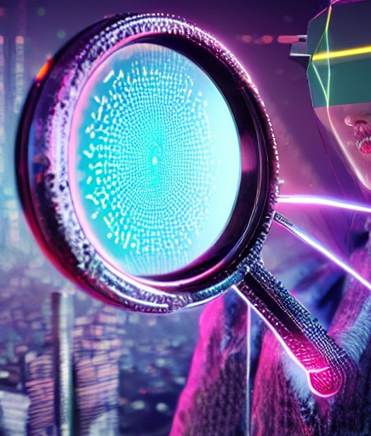
02_4: Ανάπτυξη Μοντέλων Απειλών για Ενεργειακές Υποδομές
Τι είναι η μοντελοποίηση απειλών;
Ανασκόπηση των βασικών στοιχείων της μοντελοποίησης απειλών:
  Προσδιορισμός περιουσιακών στοιχείων: προσδιορισμός και ιεράρχηση κρίσιμων περιουσιακών στοιχείων, συστημάτων και δεδομένων εντός της ενεργειακής υποδομής που απαιτούν προστασία.
  Αξιολόγηση απειλών: εντοπισμός πιθανών απειλών, τρωτών σημείων και φορέων επίθεσης που θα μπορούσαν να θέσουν σε κίνδυνο την ασφάλεια και την ακεραιότητα των ενεργειακών συστημάτων.
  Μετριάστε τους κινδύνους: αναλύστε την πιθανότητα και τον αντίκτυπο των εντοπισμένων απειλών για να ιεραρχήσετε τις προσπάθειες μετριασμού και να κατανείμετε αποτελεσματικά τους πόρους.

Slide 25
02_4: Ανάπτυξη Μοντέλων Απειλών για Ενεργειακές Υποδομές
Προσδιορισμός περιουσιακών στοιχείων
Τύποι περιουσιακών στοιχείων:
  Υλικά περιουσιακά στοιχεία: στοιχεία υποδομής όπως σταθμοί ηλεκτροπαραγωγής, υποσταθμοί, γραμμές μεταφοράς και συστήματα ελέγχου.
  Ψηφιακά περιουσιακά στοιχεία: αποθετήρια δεδομένων, υποδομή δικτύου, εφαρμογές λογισμικού και συστήματα επικοινωνίας που χρησιμοποιούνται για την παρακολούθηση και τη διαχείριση ενεργειακών λειτουργιών.
Ταξινόμηση περιουσιακών στοιχείων:
  Κατηγοριοποιήστε τα περιουσιακά στοιχεία με βάση την κρισιμότητα, την ευαισθησία και την αξία τους στις ενεργειακές λειτουργίες για να δώσετε προτεραιότητα στις προσπάθειες προστασίας.

Slide 26
02_4: Ανάπτυξη Μοντέλων Απειλών για Ενεργειακές Υποδομές
Αξιολόγηση απειλών
Τύποι απειλών:
  Επιθέσεις στον κυβερνοχώρο: κακόβουλο λογισμικό, ηλεκτρονικό ψάρεμα (phishing), ransomware, επιθέσεις άρνησης υπηρεσίας (DoS) με στόχο ενεργειακά συστήματα και ψηφιακές υποδομές.
  Φυσικές απειλές: φυσικές εισβολές, δολιοφθορά, βανδαλισμοί ή φυσικές καταστροφές που μπορούν να επηρεάσουν τη φυσική ακεραιότητα των ενεργειακών υποδομών.
  Εσωτερικές απειλές: κακόβουλες ή αμελείς ενέργειες από υπαλλήλους, εργολάβους ή τρίτους προμηθευτές με πρόσβαση σε κρίσιμα συστήματα και δεδομένα.
Παράγοντες απειλής:
  Προσδιορίστε πιθανούς παράγοντες απειλής, συμπεριλαμβανομένων παραγόντων εθνικών κρατών, εγκληματιών στον κυβερνοχώρο, χακτιβιστών, εμπιστευτικών πληροφοριών και ανταγωνιστών που στοχεύουν ενεργειακές υποδομές.

Slide 27
02_4: Ανάπτυξη Μοντέλων Απειλών για Ενεργειακές Υποδομές
Μετριασμός των κινδύνων
Παράγοντες κινδύνου:
  Πιθανότητα: αξιολογήστε την πιθανότητα οι απειλές να εκμεταλλευτούν τα τρωτά σημεία και να επηρεάσουν τις ενεργειακές λειτουργίες.
Αντίκτυπο: αξιολογήστε τις πιθανές συνέπειες των απειλών στις ενεργειακές υποδομές, συμπεριλαμβανομένων των λειτουργικών διαταραχών, των οικονομικών απωλειών και της ζημίας στη φήμη.
Ιεράρχηση κινδύνων: ιεράρχηση κινδύνων με βάση τη σημασία, τη σοβαρότητα και τον πιθανό αντίκτυπό τους στα ενεργειακά συστήματα και τις κρίσιμες λειτουργίες.

Slide 28
Περίγραμμα Εκπαίδευσης:
Ημέρα-2
Topic-02: Μοντελοποίηση και Ανάλυση Απειλών στο Ενεργειακό Δίκτυο
Εισαγωγή στη μοντελοποίηση απειλών
Τοπίο απειλών στο ενεργειακό δίκτυο
Ανάλυση επιπτώσεων
Ανάπτυξη μοντέλων απειλών για ενεργειακές υποδομές
Στρατηγικές μετριασμού

Slide 29
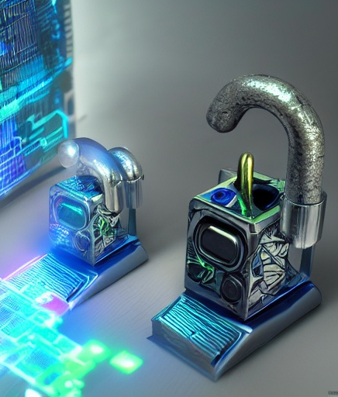
02_5: Στρατηγικές Μετριασμού
Εφαρμογή ελέγχων ασφαλείας
Έλεγχοι ασφαλείας:
  Έλεγχος πρόσβασης: εφαρμογή μηχανισμών ελέγχου πρόσβασης βάσει ρόλων (RBAC) για τον περιορισμό της πρόσβασης σε κρίσιμα συστήματα και δεδομένα με βάση τους ρόλους και τα δικαιώματα των χρηστών.
  Κρυπτογράφηση: κρυπτογράφηση ευαίσθητων δεδομένων σε κατάσταση ηρεμίας και κατά τη μεταφορά για προστασία από μη εξουσιοδοτημένη πρόσβαση και παραβιάσεις δεδομένων.
  Συστήματα ανίχνευσης και πρόληψης εισβολών (IDPS): αναπτύξτε λύσεις IDPS για τον εντοπισμό και τον αποκλεισμό κακόβουλων δραστηριοτήτων, συμπεριλαμβανομένων προσπαθειών εισβολής, μολύνσεων από κακόβουλο λογισμικό και ύποπτης κίνησης δικτύου.
  Διαχείριση ενημερώσεων κώδικα: τακτική ενημέρωση και επιδιόρθωση λογισμικού, υλικολογισμικού και λειτουργικών συστημάτων για την αντιμετώπιση γνωστών τρωτών σημείων και τη μείωση του κινδύνου εκμετάλλευσης από απειλές στον κυβερνοχώρο.

Slide 30
02_5: Στρατηγικές Μετριασμού
Μείωση της επιφάνειας επίθεσης και ενίσχυση της άμυνας
Βέλτιστες πρακτικές:
  Τμηματοποίηση δικτύου: τμηματοποίηση δικτύων και συστημάτων για τον περιορισμό των απειλών στον κυβερνοχώρο και την πρόληψη της πλευρικής κίνησης εντός του δικτύου.
  Αρχή ελάχιστων προνομίων: επιβολή της αρχής των ελάχιστων προνομίων για τον περιορισμό των δικαιωμάτων πρόσβασης και των δικαιωμάτων χρήστη μόνο σε ό,τι είναι απαραίτητο για την εκτέλεση λειτουργιών εργασίας.
  Ασφαλής διαμόρφωση: διαμορφώστε συσκευές, εφαρμογές και συστήματα με ασφάλεια, απενεργοποιώντας περιττές υπηρεσίες, ενεργοποιώντας τείχη προστασίας και επιβάλλοντας ισχυρούς μηχανισμούς ελέγχου ταυτότητας.
  Τακτικοί έλεγχοι και αξιολογήσεις: διεξάγετε τακτικούς ελέγχους ασφαλείας, αξιολογήσεις ευπάθειας και δοκιμές διείσδυσης για τον εντοπισμό και την αποκατάσταση των αδυναμιών ασφαλείας προληπτικά.

Slide 31
02_5: Στρατηγικές Μετριασμού
Ενσωμάτωση μοντελοποίησης απειλών
Οφέλη από την ένταξη:
  Προληπτική αναγνώριση κινδύνων: εντοπισμός και ιεράρχηση των κινδύνων στον κυβερνοχώρο προληπτικά μέσω συστηματικών ασκήσεων μοντελοποίησης απειλών.
  Τεκμηριωμένη λήψη αποφάσεων: παρέχει στα ενδιαφερόμενα μέρη πολύτιμες πληροφορίες σχετικά με πιθανές απειλές, τρωτά σημεία και ελέγχους μετριασμού για τη λήψη τεκμηριωμένων αποφάσεων διαχείρισης κινδύνου.
  Συνεχής βελτίωση: προώθηση μιας κουλτούρας συνεχούς βελτίωσης με την ενσωμάτωση της μοντελοποίησης απειλών στις υπάρχουσες διαδικασίες και πλαίσια διαχείρισης κινδύνων.
Στρατηγικές ένταξης:
  Ενσωμάτωση μοντελοποίησης απειλών σε μεθοδολογίες αξιολόγησης κινδύνου, όπως το ISO 27001, για την αξιολόγηση και την ιεράρχηση των κινδύνων στον κυβερνοχώρο.
  Δημιουργία διατμηματικών ομάδων για τη διευκόλυνση της συνεργασίας μεταξύ εμπειρογνωμόνων στον τομέα της ασφάλειας στον κυβερνοχώρο, επαγγελματιών διαχείρισης κινδύνων και ειδικών σε δραστηριότητες μοντελοποίησης απειλών.
  Ενωσμάτωση αποτελεσμάτων μοντελοποίησης απειλών, όπως προφίλ απειλών, δέντρα επίθεσης και πίνακες κινδύνου, στην τεκμηρίωση διαχείρισης κινδύνου και στις διαδικασίες λήψης αποφάσεων.

Slide 32

Ευχαριστώ
Στείλτε όλες τις ερωτήσεις στη διεύθυνση:
gehad@example.com

